Slide 1

Produktpräsentation
OPS
Kollisions- und Überlastsensor OPR

Slide 2
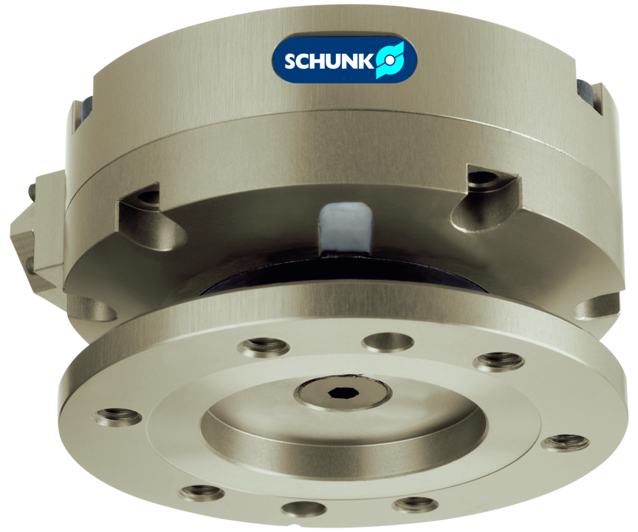
Kollisions- und Überlastsensor OPR
für die Überwachung von Robotern und Handlinggeräten bei Kollisionen oder Überlastbedingungen

Slide 3

Nachgiebig. Reaktionsschnell. Einfache Überwachung.

Slide 4
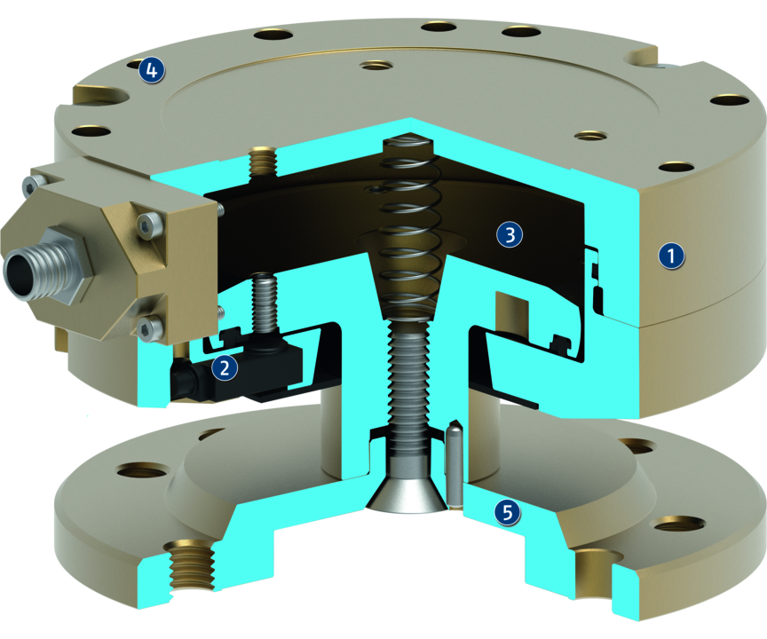
Funktionsprinzip
Funktionsbeschreibung
Im Kollisionsfall wird der Anbauflansch ausgelenkt. Dieser betätigt gleichzeitig einen Sensor, dessen Signal an der Steuerung den Not-Aus auslöst.
Nach dem Auslenken kann eine manuelle Rückstellung des OPS vorgenommen und die Anlage wieder in die Ausgangsposition gebracht werden.
1
Gehäuse
2
Sensorik
3
Pneumatikkolben
4
Zentrier- und Befestigungsmöglichkeiten
5
Anbauflansch

Slide 5
Vorteile – Ihr Nutzen
Auslösekraft und Auslösemoment über Betriebsdruck einstellbar für eine optimale Überwachung des Roboters und der Bauteile während Ihres Prozesses
Integrierte Abfrage zur verzögerungsfreien Signalübermittlung bei Kollision, damit der Roboter sofort gestoppt werden kann
ISO-Adapterplatten als Option zur einfachen Montage an die meisten Robotertypen ohne zusätzlichen Fertigungsaufwand

Slide 6
Technische Daten
Technische Daten Übersicht
Baugröße | Auslenkung axial | Auslenkung winkelig | Auslenkung rotatorisch | Ansprechempfindlichkeit | Eigenmasse
 | [mm] | [°] | [°] | [mm] | [kg]
80 | 12 | 12 | 360 | 0.1 | 0.4
100 | 14 | 12 | 360 | 0.1 | 0.7
160 | 8 | 5 | 360 | 0.2 | 4.3
200 | 9.5 | 4 | 45 .. 360 | 0.3 | 7

